Slide 1
Division: Bryophyta Class: Bryopsida (Mosses) Order : Sphagnales Family: Sphagnaceae Genus: Sphagnum 1-C.S through Leave surface view 2- C.S through Antheridia 3- C.S through Sporophyte

Slide 2
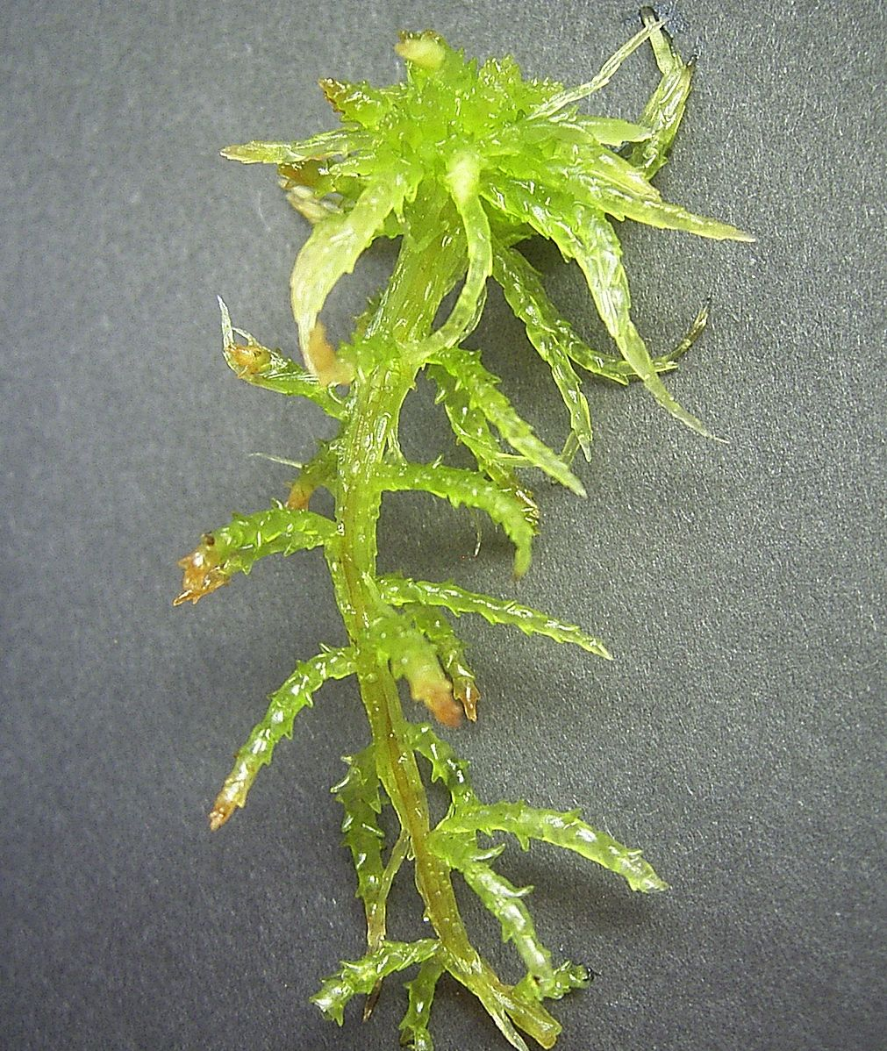
Genus: Sphagnum
يتميز النبات المشيجي الناضج الى ساق قائم يصل طوله الى قدم او اكثر ولكون الساق رقيقة فأن نمو النبات المتكاثف يساعد هذة السيقان على النمو بصورة قائمة.ويغطى الساق وتفرعاتة بأوراق صغيرة تكون متباعدة على الساق ولكنها تكون متكاثفة على التفرعات. التفرعات تنشأ من قاعدة الساق وعلى جوانبة تكون متكاثفة ينمو البعض منها:
التفرعات المستعرضة Divergent branches : تنمو بصورة قائمة على الساق تكون صلبة وسميكة ثناثية التفرع.
التفرعات المتدلية Drooping branches: تنمو الى الاسفل بموازارة الساق تكون طويلة.

Slide 3
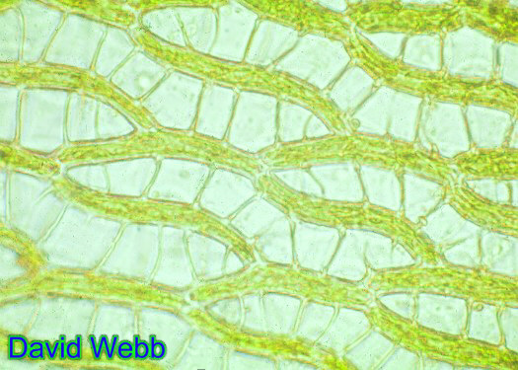
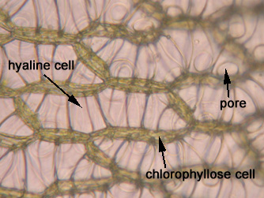
C.S through Leave surface view
يوضح المقطع العرضي للورقة نوعين من الخلايا :
الخلايا الهلامية Hyalines Cells: وهي خلايا ميتة كبيرة مضلعة الشكل تحوى جدرانها على تثخنات حلزونية ويحوي البعض منها على ثقوب أو فتحات على سطحها العلوي او السفلي هذة الثقوب تساعد الاوراق في عملية الامتصاص وتجعلها شبيهة بالاسفنج وتكون هذة الخلايا مملؤءة بالماء.
خلايا الخضراء Chlorophyllous Cells: وهي خلايا ضيقة تحيط بالخلايا الهلامية وتحوي على عدد كبير من البلاستيدات الخضر .

Slide 4
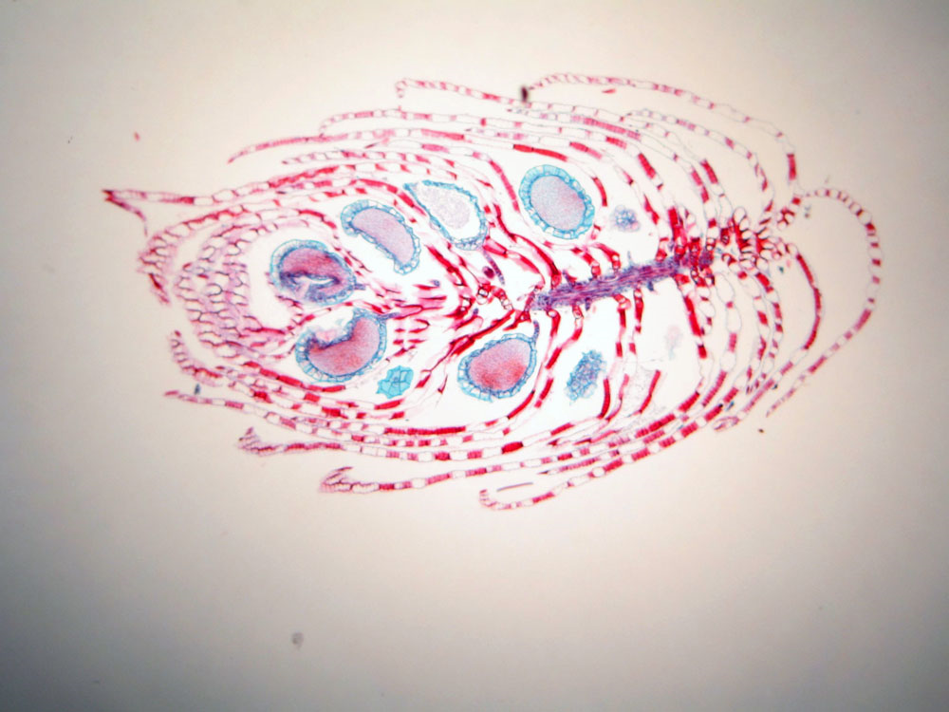
C.S through Antheridia
يوضح المقطع العرضي الانثريديا تحمل على حامل طويل طوله يساوي طول جسم الانثريديا ويتكون من 2-4 صفوف عمودية من الخلايا.وتكون الاعضاء الذكرية محاطة بأوراق خضراء.

Slide 5
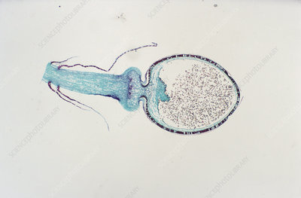
C.S through Sporophyte
يتألف الطور البوغي الناضج خلال المقطع العرضي من العلبة Capsule والقدم Foot فقط،ويقوم بوظيفة الحامل تركيب ينشأ من قمة الفرع الانثوني يحمل الطورالبوغي يدعى Pseudopodium.
Capsule تكون كروية الشكل خضراء اللون تحاط بجدار عقيم مؤلف من 4-6طبقات من الخلايا.ويوجد بداخلها كيس بوغي Spore Sac شبية بالقبة Dome Shape ويحوي على مجاميع الابواغ الرباعية وينعدم وجود المناثير. يتوسط العلبة نسيج العويمد Columella يقع أسفل الكيس البوغي.
يوجد في قمة العلبة الغطاء Operculm القرصي الشكل، يتميز بوجود تركيب حلقي الشكل تكون خلاياه رقيقة الجدران يدعى بالطوق Annulus.

Slide 6
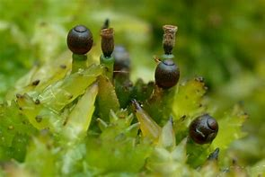
C.S through Sporophyte

Slide 7
طريقة تفتح العلبة
عند نضج الابواغ في الكيس البوغي يتمزق جدار Calyptra المحيط بالطور البوغي فتتعرض العلبة للهواء،نتيجة جفاف خلايا جدار العلبة وأنكماشه وبزيادة الانكماش يزداد الضغط على خلايا Annulus الرقيقة ممايؤدي الى تمزقها وينفتح Operculum ثم تندفع الابواغ للخارج.

Slide 8
Division: Bryophyta Class: Bryopsida (Mosses) Order : Funariales Family: Funariaceae Genus: Mnium 1-C.S through Stem 2- C.S through Leave surface view 3- C.S through Antheridia 4- C.S through Sporophyte

Slide 9
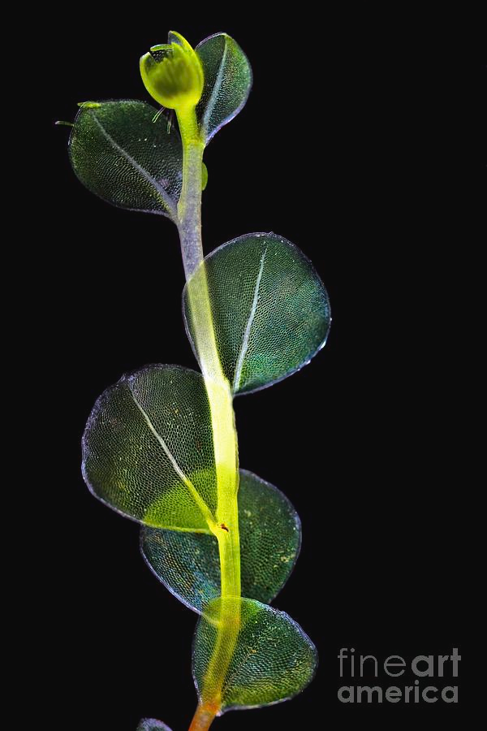
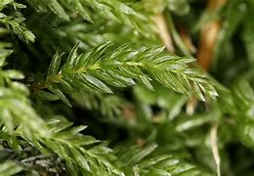
Genus:Mnium
يتميز النبات المشيجي الناضج الى محور رفيع قائم يحمل اوراق مسطحة خضراء وعند قاعدة المحور توجد مجموعة من أشباه الجذور عديدة الخلايا متفرعة تقوم بعملية الامتصاص.

Slide 10
C.S through Stem
يمكن تمييز ثلاث مناطق:
الاسطوانة المركزية Central Strand : تتالف المنطقة من خلايا مستطيلة ذات جدار رقيقة ومرتبة بصورة متراصة وظيفتها مشابه لوظيفة القصيبات في النباتات الراقية.
القشرة Cortex : اثخن نسبيا من الاسطونة المركزية وخلاياها تحتوي على بلاستيدات خضراء ، تتميز القشرة في النباتات البالغة الى منطقتين : خلايا خارجية صغيرة الحجم ذات جدار سميكة تعطي الدعامة للساق وخلايا داخلية ذات جدران رقيقة.
البشرة Epidermis: خلاياها صغيرة الحجم وسمكها طبقة واحدة من الخلايا تحتوي على بلاستيدات خضراء في الجزء الفتي من المحور اما الجزء المسن ينقصها البلاستيدات وجدارها متثخنة.

Slide 11
C.S through Stem

Slide 12
C.S through Antheridia
يوضح المقطع العرضي الانثريديا الناضجة ذات الشكل صولجاني تحمل على حامل قصير عديد الخلايا.وتختلط مع الاعضاء الذكرية خيوط عقيمة تشبة الشعيرات عديدة الخلايا قائمة تنتهي بخلية منتفخة تدعى Paraphysis تقوم بوظيفة المحافظة على ارطوبة بين الاعضاء التكاثرية وحمايتها من المؤثرات الخارجية . ( النبات أحادي المسكن ، تحمل الاعضاء الذكرية عند الطرف المتسع للمحور الذكر يعرف بالتخت المذكر ويتفرع من قاعدتة فرع يحمل الاعضاء الانثوية وهي بدورها تختلط مع Paraphysis ). تحاط الاعضاء بالاضافة الى Paraphysis بعدد من الاوراق الخضراء تدعى Perichaetial leaveخلال مراحل نضجها.

Slide 13
C.S through Antheridia

Slide 14
C.S through Sporophyte
يتألف الطور البوغي الناضج خلال المقطع العرضي من قدم Foot ينطمر في نسيج النبات المشيجي يقوم بوظيقة التثبيت والامتصاص . أما الحامل Seta هو الجزء الذي يصل بين القدم والعلبة . العلبة Capsule يمثل الجزء القمي يحمل في قمة الحامل تتالف بدورها من :
1- النتوء Apophysis : يمثل الجزء القاعدي من العلبة البوغية. يقع فوق الحامل ويحاط من الخارج بطبقة من خلايا البشرة والتي تحوي بينها على الثغور المحاطة بخلايا حارسة تشابة الثغور والخلايا الحارسة في النباتات الراقية.

Slide 15
2- الكيس البوغي Theca : يمثل الجزء الوسطي من العلبة ويتميز من الخارج والى الداخل الى خلايا البشرة الخارجية للجدار وهي امتداد لخلايا البشرة في منطقة النتوء ، توجد تحت البشرة طبقتين او ثلاث من الخلايا رقيقة الجدارن عديمة اللون تدعى بالبشرة السفلى Hypodermis وظيفتها حماية الطبقات الداخلية بالاضافة الى اعطاء الدعم والاسناد.
الكيس البوغي اسطواني الشكل يحوى على يحوى على الابواغ الامية للابواغ وينعدم وجود المناثير.
3- الغطاء Operculum : يمثل الجزءالعلوي الطرفي من العلبة البوغية ويظهر بشكل القبة ويكون الغطاء متصل بالبداية مع الكيس البوغي ولكنه يتمايز عن منطقة الكيس بظهور حلقة من الخلايا رقيقة الجدران تدعى بالطوق .Annulus

Slide 16
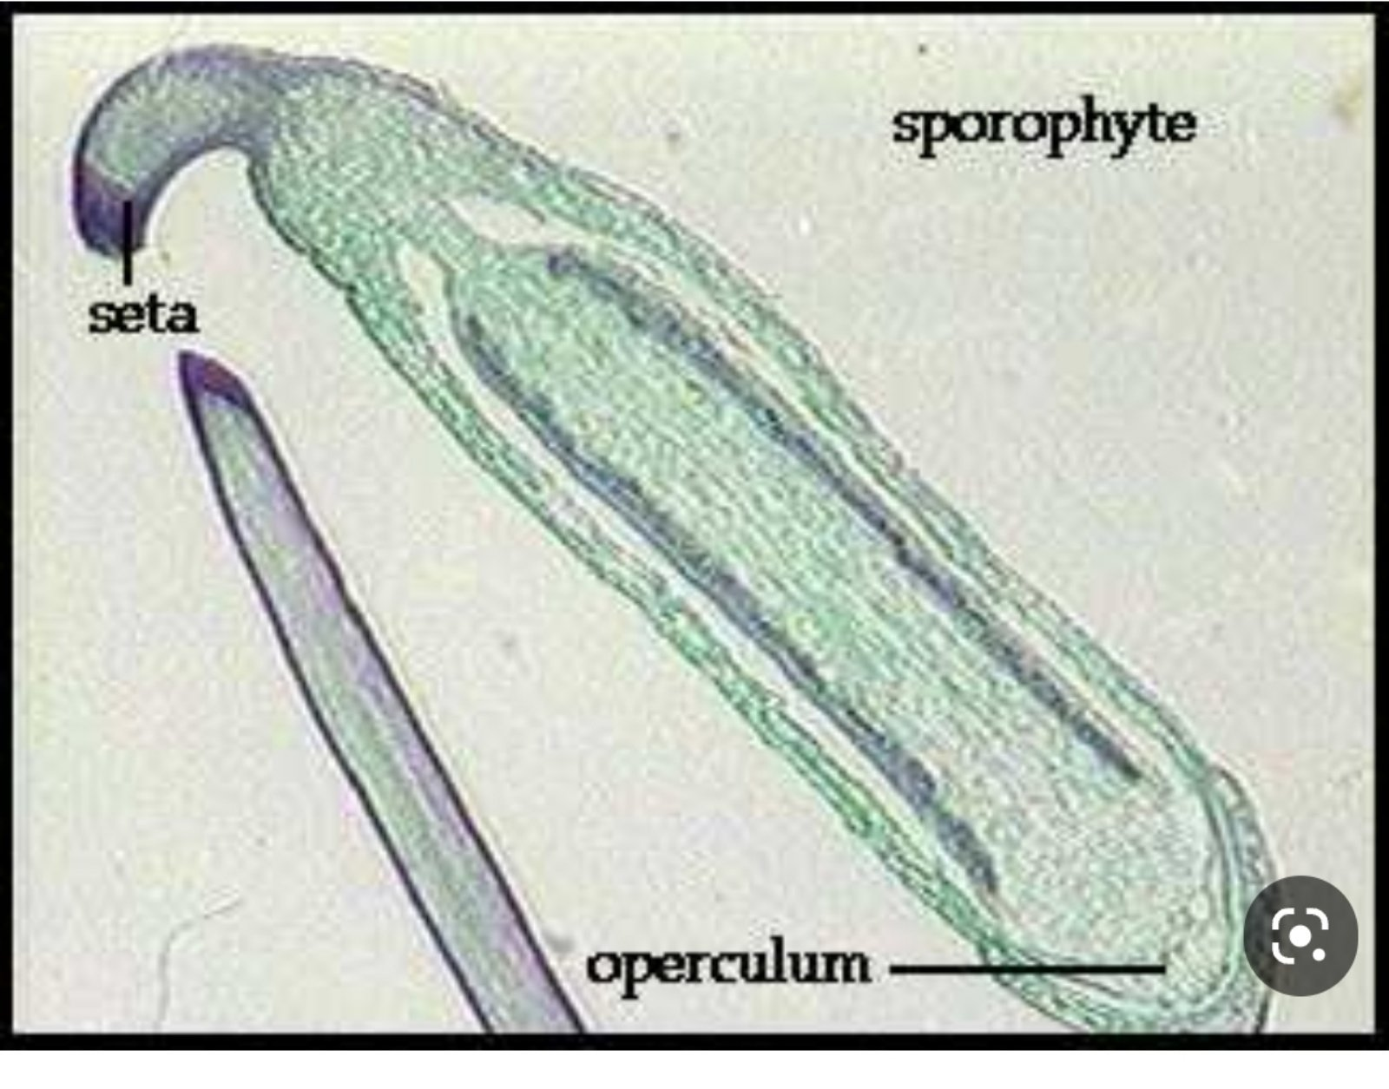
C.S through Sporophyte

Slide 17
طريقة تفتح العلبة
عند نضج الابواغ في الكيس البوغي يتمزق جدار Calyptra المحيط بالطور البوغي فتتعرض العلبة للهواء،نتيجة جفاف خلايا جدار العلبة وخاصة خلايا الطوق الرقيقة مما يؤدي تكسرها وانفصال غطاء العلبة عن بقية أجزاءها ثم تندفع الابواغ للخارج.

